Slide 1
專題製作 第五組
組員: 3、4、5、6、16、28
指導老師: 陳宏傑

Slide 2
研究摘要(介紹)
我們的目的是做出一款2D橫向卷軸動作遊戲，遊戲是以
關卡的方式來推進遊戲。

Slide 3
研究動機
在研究要製作甚麼專題時，我們發現資訊科的專題題目大多偏向於物聯網的方面，比較少研究軟體類的知識，藉此機會我們就打算來製作一款全軟體的專題，在學習上也對寫程式有興趣，就想說做專題的機會來研究遊戲整個程式是怎麼運營的，並且也能了解到如何把每個人所做的東西整合在一起。畢竟是初學者，所以我們選擇比較容易上手的製作2D橫向卷軸動作類型的遊戲。

Slide 4
遊戲簡介
劇情大綱:一千零一個世紀之前天使給了人類一個禮物，所有的大天使化成了"奥法尼姆之鏡"它能讓眾生保持著理智以抵抗惡魔心靈的入侵，人們把它供奉在聖地"革魯賓之地"，聖地有被至尊魔法闢護著。
遊戲玩法:遊戲預計有四關，每關分別有小怪跟BOSS，擊殺每關BOSS會獲得鏡子碎片並解鎖下一關。

Slide 5
甘特圖

Slide 6
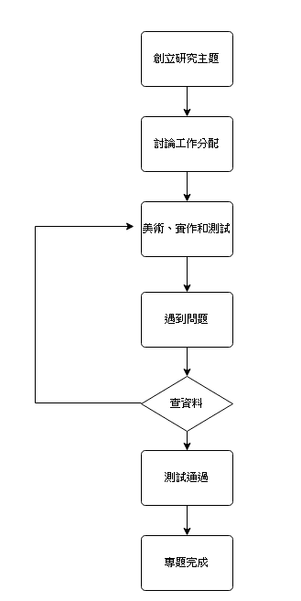
專題流程圖

Slide 7
研究方法與實驗流程
研究方法:
我們先到網路上找資料和討論遊戲需要什麼樣的內容，並根據討論的結果研究出腳本，並使用玩家的角度來進行試玩，並依據實際遊玩遇到的問題來做修正。
實驗流程:
根據我們的腳本使用unity遊戲引擎來做程式部分並使用aseprite和photoshop軟體來做繪圖部分，使用Waveform軟體來做我們的遊戲音效，最後把繪圖和音樂內容整合進unity的程式內。
腳本網址:
https://www.notion.so/40b903208979415f938f62e1be0fa906
Notes:
,,

Slide 8
腳本
主畫面
目的:讓使用者可以進到關卡選擇頁面、設定頁面、離開遊戲
開始遊戲:讓玩家進入關卡選擇頁面
設定頁面:調整音量、語言、難度
離開遊戲:將遊戲程式停止執行
遊戲UI
血條:顯示玩家現在的血量
技能欄:顯示玩家現在獲得的技能
音效、音樂
音效:角色攻擊、敵人攻擊、死亡、BOSS攻擊跟死亡
音樂

Slide 9
遊戲程式碼(分支master)
https://git.losscat.net/xufeng/NewProject.git

Slide 10
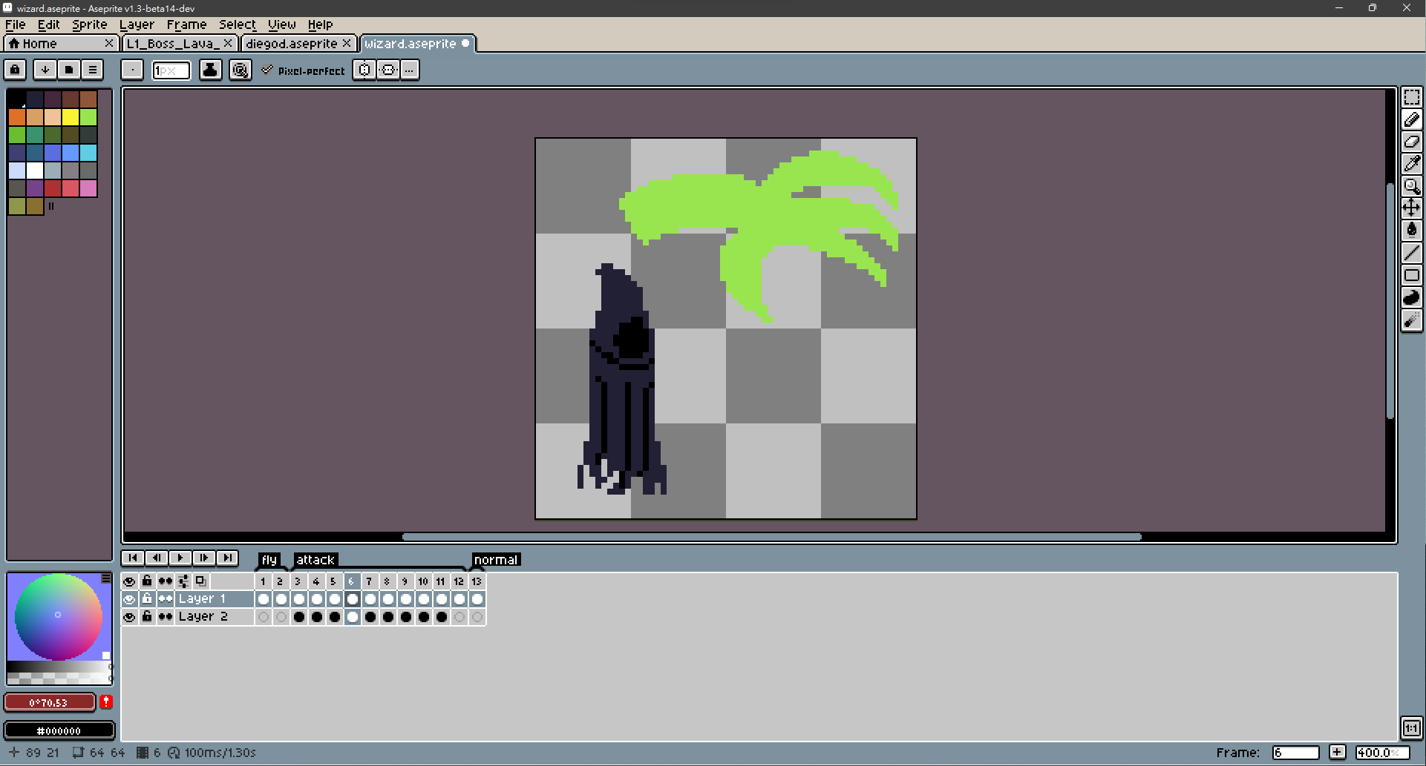
aseprite介紹
aseprite是一個像素繪圖軟體，我們使用他來畫出我們的角色跟怪物的外觀和各種動作。

Slide 11
系統架構圖
嗨 hihttps://upload.cc/i1/2022/10/16/Nni4W2.png

Slide 12
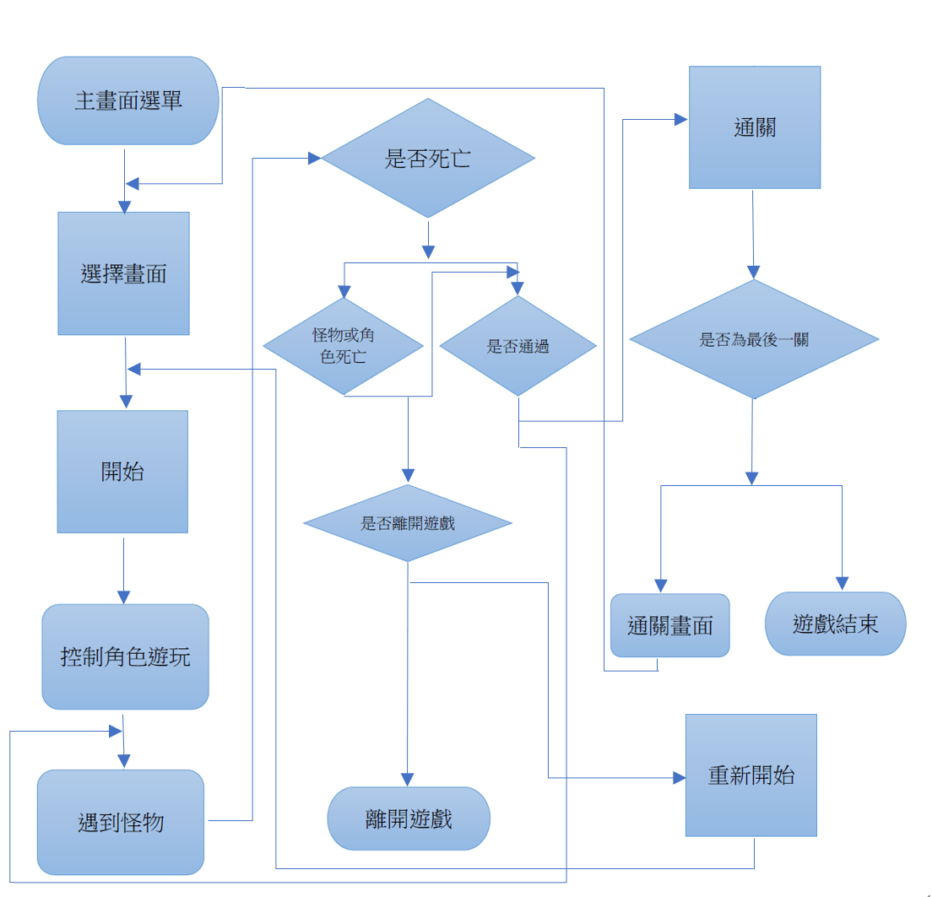
流程圖

Slide 14
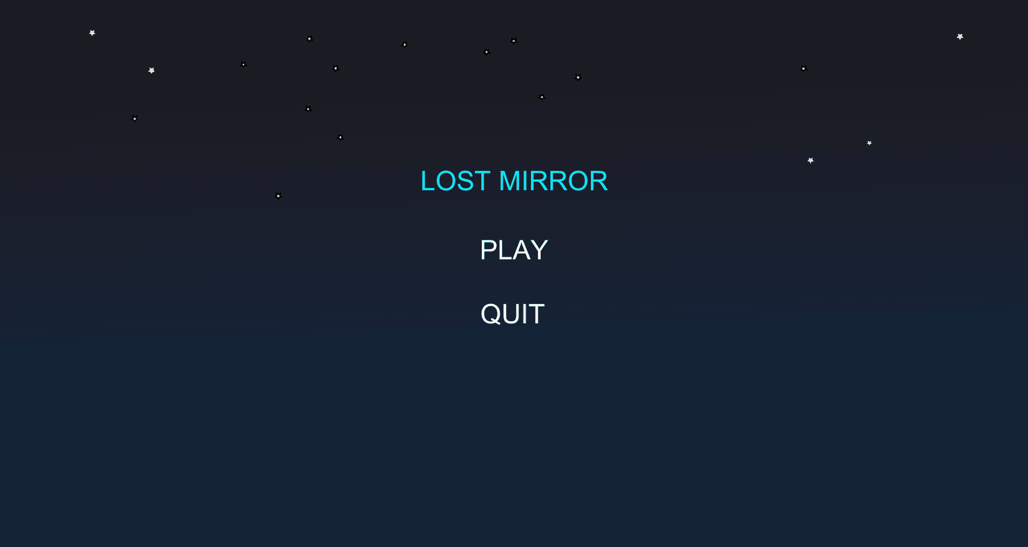
成品展示
主畫面、關卡介面與載入畫面

Slide 15
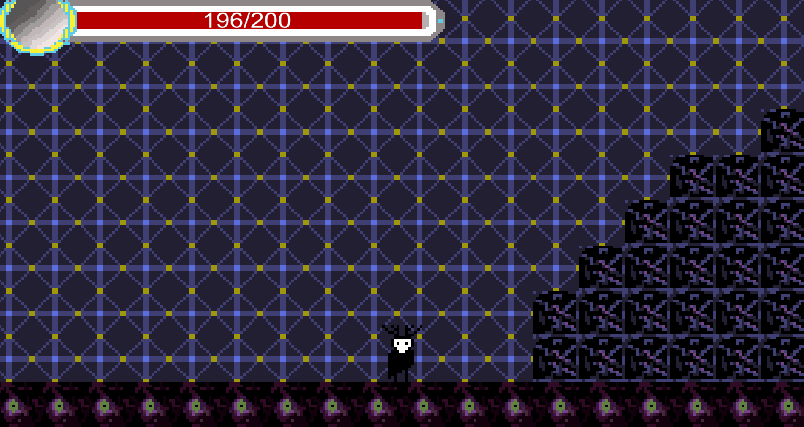
對話UI顯示

Slide 16
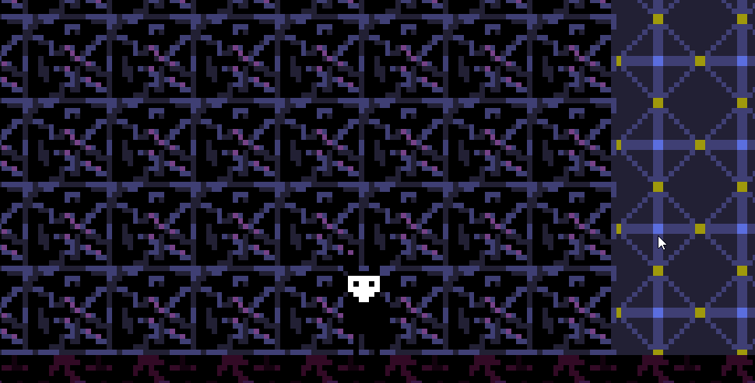
角色移動，攻擊動畫

Slide 17
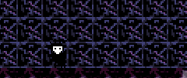
衝刺

Slide 18
傳送門

Slide 19
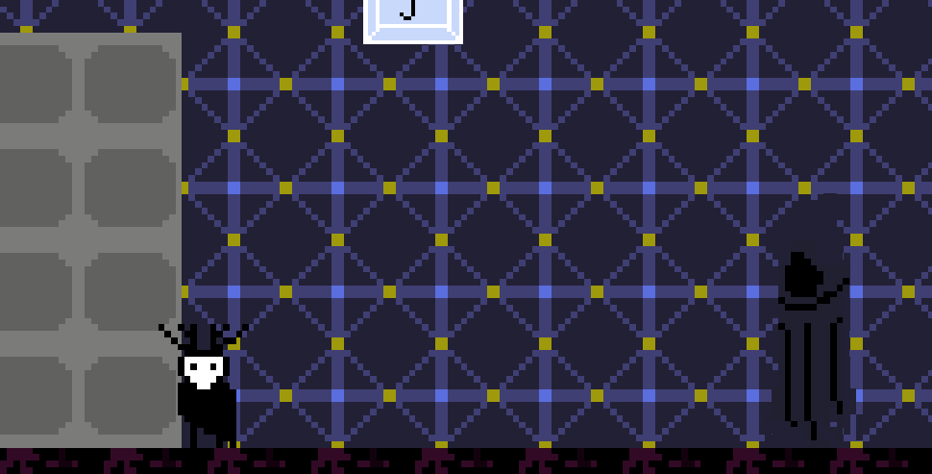
敵人攻擊動畫、主角受傷動畫

Slide 20
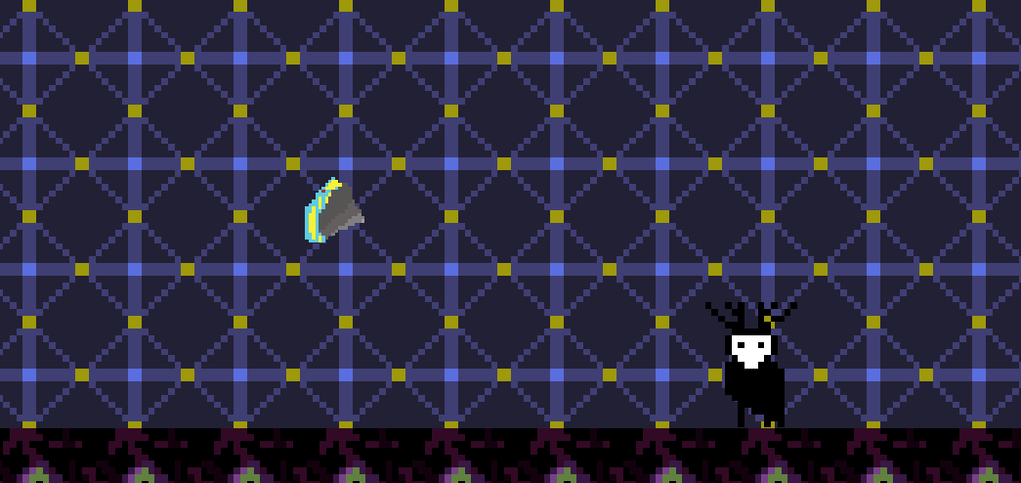
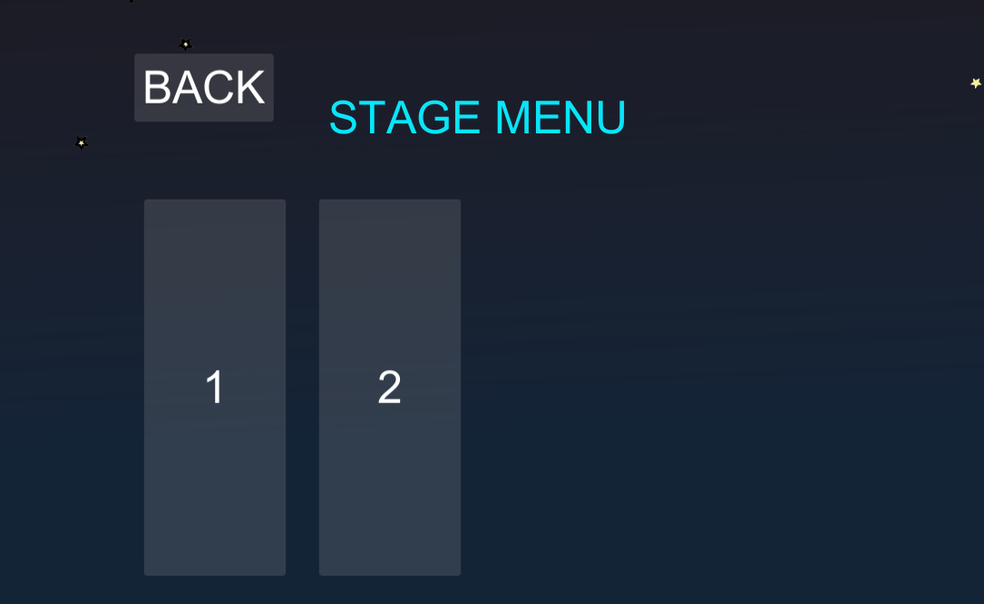
關卡會在撿到鏡子碎片後解鎖下一關

Slide 21
遭遇的問題
1.Scene檔案預設用binary格式儲存，所以無法很好的解決合併衝突
2.繪畫技術有限，導致物體在移動時會不自然
3.vscode在編輯unity時會有IntelliSense AutoComplete的問題

Slide 22
問題的解決方法
1.把Sence檔案從binary轉成yaml格式，並使用unity的smart merge進行合併
2.可以用披風擋住腳來進行移動。
3.設定Unity的預設文字編輯器為Vscode。

Slide 23
文獻探討
Unity顯示大頭對話框:
https://youtu.be/uqiZoHUWD40
角色動畫與攻擊特效:
https://youtu.be/iWvfaiiVuDI
Aseprite官方文件:
https://www.aseprite.org/docs/
8-bit音效資源參考:
https://www.fesliyanstudios.com/royalty-free-music/downloads-c/8-bit-music/6

Slide 24
解決IntelliSense AutoComplete失效，Vscode自動輸入bug:
https://www.youtube.com/watch?v=aorB7hzIOKM
參考如何解決unity在不同的scene之間無法即時的改動數值:
https://www.youtube.com/watch?v=R8YwBvSCdCQ
Unity 官方文件:
https://docs.unity3d.com/
Git and Unity:
https://gist.github.com/Ikalou/197c414d62f45a1193fd

Slide 25
報告結束

